Slide 1
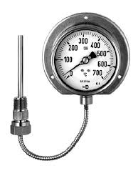
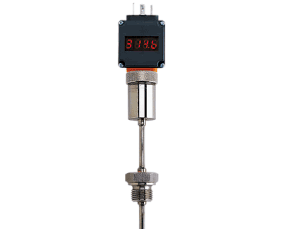
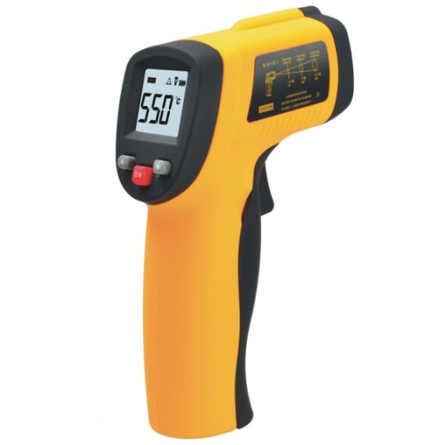
Instrumentos que miden Temperatura Termodinámica.
Integrantes del Equipo:
Martínez Almanza Jessica Patricia.
Chávez Piñera Miguel Angel.
Reséndiz Rosas Luis Felipe.
Tejeda Moreno Diego Alberto.
Santiago Barrón Marco Antonio.

Slide 2
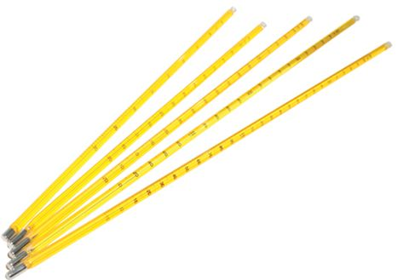
Termómetro de mercurio
Contiene un líquido en su interior (mercurio) que se dilata o contrae con los cambios de temperatura.
Los termómetros de mercurio pueden funcionar en la gama que va de -39 °C (punto de congelación del mercurio) a 357 °C (su punto de ebullición).

Slide 3
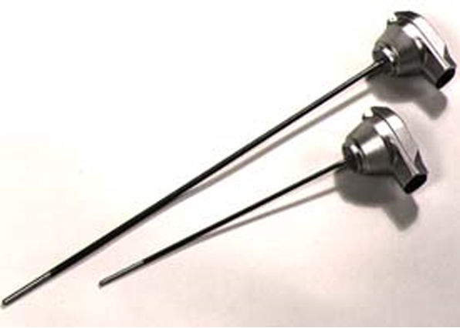
Termómetro de Resistencia
Su punto de fusión muy alto (1772°C), resiste -200°C, comúnmente se usa desde los 200°C hasta los 3568°C.
Resiste la oxidación a altas temperaturas.
Tiene resistividad relativamente alta, hasta 10Ω.
Platino, con precisión estable y exacta.

Slide 4
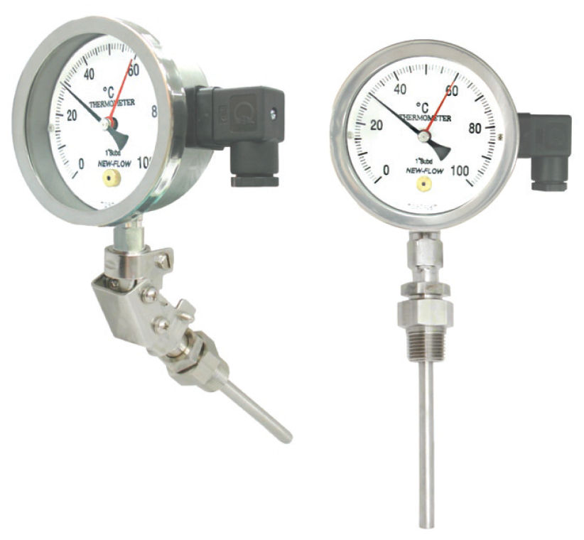
Termómetro de Gas
El termómetro de gas mide la temperatura por la variación del volumen o la presión de un gas.
Es muy preciso, y tiene un margen de aplicación extraordinario: desde -27 °C hasta 1477 °C.

Slide 5
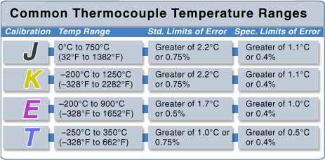
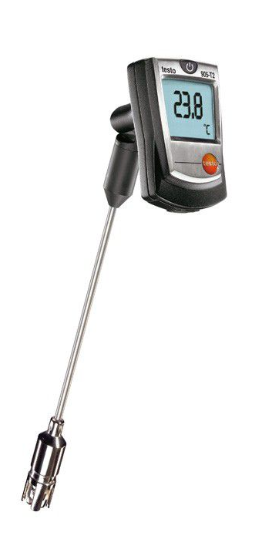
Termopar
Un termopar está disponible en diferentes combinaciones de metales o calibraciones. Las cuatro calibraciones del termopar más comunes son J, K, T y E. Hay calibraciones de alta temperatura que son R, S, C y GB.

Slide 6
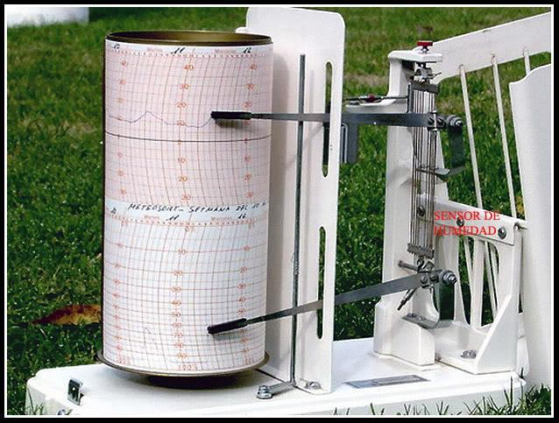
Termohigrógrafo
El termohigrógrafo es un instrumento que se encarga de medir la temperatura termodinámica y la humedad relativa.
La medida de la temperatura se realiza por medio de un elemento bimetálico.
En la imagen se observan las medidas de humedad y temperatura.

Slide 7
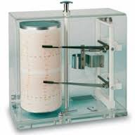
Termohigrógrafo
La medida de la humedad se realiza por medio de un haz de pelo con tratamiento especial.
Los valores que se obtienen se registran en una banda semanal.

Slide 8
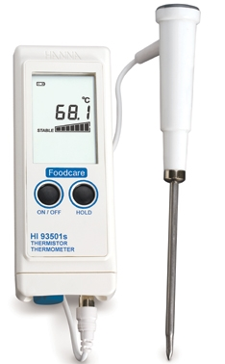
Termistor
PTC: Incremento en temperatura y resistencia
NTC: Incremento en temperatura decremento de resistencia
Lineal: Igual de resistencia por grado.
No lineal: Cambio por rango de temperatura.

Slide 9
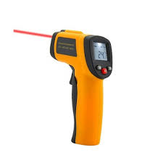
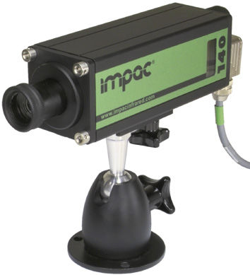
Pirómetro
Un pirómetro es un instrumento capaz de medir la temperatura de una sustancia sin tener que estar en contacto con ella.
Existen 3 tipos de pirómetros:
Pirómetro óptico.
Pirómetro de radiación.
Pirómetro Infrarrojo.

Slide 10
Bibliografía
Anónimo. (2012). Termómetro de mercurio. Recuperado el 25 de enero, 2016, de Wikipedia Sitio web: https://es.wikipedia.org/wiki/Term%C3%B3metro_de_mercurio
Escolares.net. (2014). El termómetro. 25 Enero del 2016, de Escolares.net Sitio web: http://www.escolares.net/fisica/termometro/
Anónimo. (Desconocido). Termómetro de Gas. 25 Enero del 2016, de Wikipedia Sitio web: https://es.wikipedia.org/wiki/Term%C3%B3metro_de_gas
El Termohigrógrafo. (24 de febrero de 2011). Recuperado el 25 de enero, 2016, de http://www.nevasport.com/meteo/art/9467/El-Termohigrografo/
Insutria y Negocios. (2005). Termómetros de resistencia. 24/01/2016, de Insutria y Negocios Sitio web: http://www.industriaynegocios.cl/Academicos/AlexanderBorger/Docts%20Docencia/Seminario%20de%20Aut/trabajos/2001/Automatizaci%C3%B3n/resistencia.htm
E. Bennett Clarence. (1997). Física sin matemáticas. Massachusetts: Compañía editorial Continental.
Gilberto Enríquez Harper (2003), El ABC del control electrónico de las máquinas eléctricas (pp 68-70) México, D.F., Editorial Limusa S.A. de C.V., https://books.google.com.mx/books?id=2Jp7EpxiMbwC&pg=PA68&dq=termistor&hl=es&sa=X&ved=0ahUKEwi6uujRy8XKAhXBk4MKHZyyBU0Q6AEIMzAD#v=onepage&q=termistor&f=false
Que es un pirómetro. (s.f.). Recuperado el 25 de enero de 2016, de http://quees.la/pirometro/
Pirometro.(s.f.). Recuperado el 25 de enero de 2016, de http://www.ecured.cu/Pir%C3%B3metro

